Slide 1
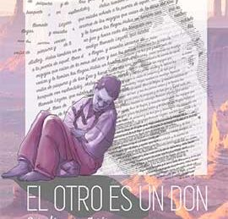

Slide 2

desmigando el evangelio
Curso 2016-17
(05 DE MARZO 2017) I DOMINGO CUARESMA Ciclo A Mt 4,1-11

Slide 3
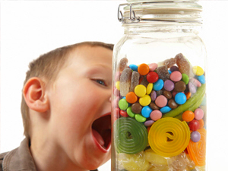
El relato es fuertemente simbólico. Es cierto que Jesús se retiraba, en esta ocasión y en otras muchas, al desierto, para ayunar y orar. Era una práctica habitual, lo ha sido entre los cristianos a lo largo de la historia, y lo sigue siendo.
El texto nos muestra también que Jesús sufrió en su vida tentaciones; esta constancia de las tentaciones de Jesús es muy importante para conocerle, y para construir una cristología correcta, en la que la humanidad no sea mera apariencia.
El relato de la tentación está evidentemente "escenificado". Se presentan en un solo relato las tentaciones más profundas de Jesús, las que sin duda sufrió su espíritu durante toda su vida.

Slide 4
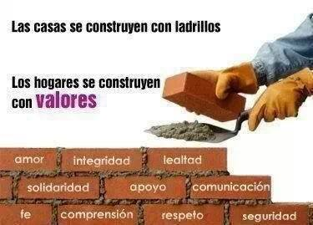
Jesús ha sufrido tentación, como todo ser humano, como se simbolizaba en el relato del Génesis. Tentaciones de poder, de utilizar en provecho propio la Palabra, de servir a los poderes del mundo.... Jesús se muestra como vencedor de la tentación, capaz de superarla para seguir a La Palabra y servir a solo Dios.
Nos sobrecoge la realidad humana de Jesús. Tiene que orar, siente tentaciones... Esta línea culminará en varios relatos en que Jesús "se retira a orar" o "pasa las noches casi enteras en oración", y, desde luego, en el Huerto de los Olivos y en la oración vocal con que combate su desamparo en la cruz.
Dato significativo: ni las tentaciones en el desierto ni la angustia en Getsemaní figuran en el Cuarto Evangelio.
Parece como si en tales circunstancias, Jesús resultase "demasiado humano" para el autor.

Slide 5
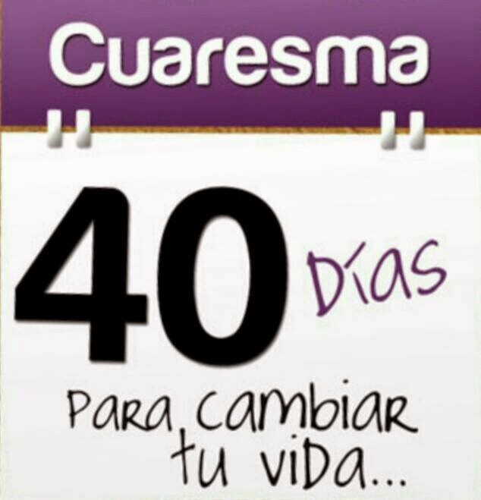
Durante cuarenta días representamos la vida,
y la iluminamos con la Palabra.
Cuarenta, el número bíblico de la existencia humana (400 años en Egipto, 40 años en el desierto, 40 días de camino de Elías hasta el Horeb...)
Representa un "tiempo provisional"; esto es solo un camino; en el camino está la cruz.
En el horizonte está la Resurrección, la Ascensión la libertad, la plenitud.

Slide 6
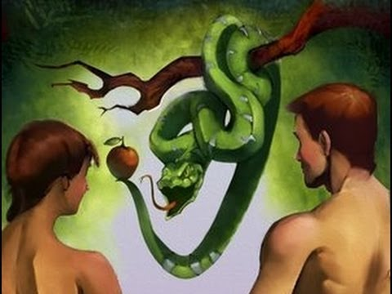
La primera tentación es considerarnos "dioses", enmendarle la plana a Dios. Inmediatamente después, la segunda tentación: vivir para satisfacer nuestros gustos, hacer caso solo de lo que nos apetece.
Así, convertimos esta vida en nuestro destino final: hacer esta vida lo más agradable posible. Entonces nos volvemos a Dios para que nos ayude a que esto sea así. Y, como Dios no nos ayuda en esto, pensamos "Dios no escucha, Dios no me sirve... no hay Dios". La máxima tentación.
Es magnífica la representación que hace de todo esto el autor del Génesis. Ha inventado un relato en el que nos sentimos retratados. La irresistible atracción por lo prohibido, la sospecha de que aunque está prohibido no es malo, preferir lo que yo pienso y siento a La Palabra de Dios....
El autor del Génesis es un literato magnífico, sabe crear imágenes que nos retratan a la perfección; es también un teólogo profundo, ha sido capaz de plasmar en una escena nuestra condición de pecadores.

Slide 7
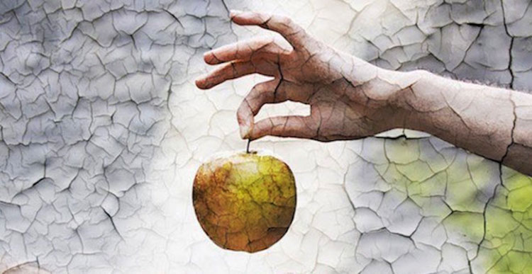
No pocas veces hemos empequeñecido estas ideas y estos relatos dándoles una dimensión histórico-jurídica.
  o Dimensión histórica: hubo un primer hombre, una primera pareja, que desobedeció a Dios.
  o Dimensión jurídica: Dios les castigó, y ahora todos sus descendientes pagamos las consecuencias.
  o En resumen: nuestros padres perdieron sus riquezas y nosotros nacemos desheredados.
Es una triste caricatura de la condición humana. Nuestro pecado "original" no está en el origen histórico.

Slide 8
(05 DE MARZO 2017) I DOMINGO CUARESMA Ciclo A Mt 4,1-11
[1] Entonces Jesús, movido por el Espíritu, se retiró al desierto para ser tentado por el Diablo. [2] Guardó un ayuno de cuarenta días con sus noches y al final sintió hambre. [3] Se acercó el Tentador y le dijo: ---Si eres Hijo de Dios, di que estas piedras se conviertan en pan. [4] Él contestó: ---Está escrito: No sólo de pan vive el hombre, sino de toda palabra que sale de la boca de Dios. [5] Luego el Diablo se lo llevó a la Ciudad Santa, lo colocó en el alero del templo [6] y le dijo: ---Si eres Hijo de Dios, tírate abajo, pues está escrito: Ha dado órdenes a sus ángeles acerca de ti; te llevarán en sus palmas para que tu pie no tropiece en la piedra. [7] Jesús respondió: ---También está escrito: No pondrás a prueba al Señor, tu Dios. [8] De nuevo se lo llevó el Diablo a una montaña altísima y le mostró todos los reinos del mundo en su esplendor, [9] y le dijo: ---Todo esto te lo daré si postrado me rindes homenaje. [10] Entonces Jesús le replicó: ---¡Aléjate, Satanás! Que está escrito: Al Señor tu Dios adorarás, a él sólo darás culto. [11] Al punto lo dejó el Diablo y unos ángeles vinieron a servirle.

Slide 9
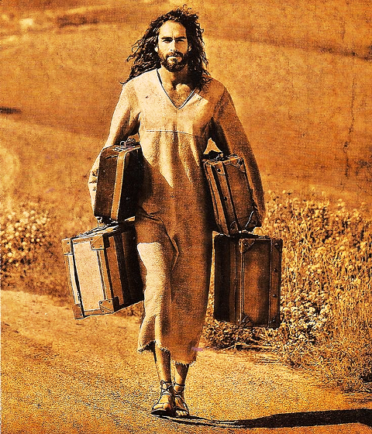
El Evangelio muestra que Jesús es uno de nosotros: sometido a la tentación, atraído por bienes aparentes. Jesús tuvo otras muchas tentaciones, y aparecen en los Evangelios. Las más terribles fueron sin duda la de la noche del Jueves Santo y la de la cruz, cuando se sintió abandonado por su Padre, la más amarga de todas las tentaciones del ser humano: "¿Estás ahí? ¿De verdad que hay un Padre que cuida mi vida? ¿De verdad que todo esto tiene sentido?".
Pero Jesús es capaz de vencer la tentación. Del "Dios mío, Dios mío, ¿por qué me has abandonado?", Jesús es capaz de pasar al "Padre, en tus manos encomiendo mi espíritu".
Lo hace después de un largo rato de oración, de oración vocal recitando el salmo 22. Dios no le ha librado de la muerte, no ha apartado de él el cáliz de la Pasión. Pero le ha dado fuerza y luz para llevar la cruz y para morir.

Slide 10
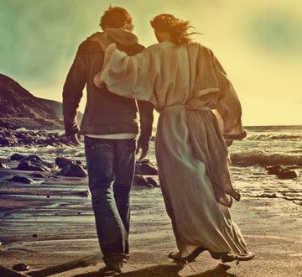
La fuerza del Espíritu le hace verdaderamente hombre, hombre como hay que ser. Es decir que en Jesús vemos la situación humana completa: el ser humano acosado por debilidades y oscuridades... y lleno de la fuerza de Dios que le hace superar todo eso para cumplir el plan de Dios, que es la Liberación, el éxito. Jesús es también un caminante, y siente las seducciones y los terrores del camino. Pero el Espíritu de Dios está con él.

Slide 11

Hemos comenzado la Cuaresma con una consideración sobre nuestra condición humana: pecadores. Y se nos ha enviado un primer mensaje importantísimo: "pecadores" no significa "culpables". Significa que tenemos que buscar nuestra vida, y tenemos el peligro de equivocarnos, por error y porque nos atraen las trampas del camino.
La Palabra de Dios es profunda al definir al ser humano. El concepto de pecado es mucho más profundo que el concepto de "desobediencia". Cuando Dios se presenta como Salvador, Libertador, no se presenta simplemente como Juez blando, sino como Luz para que no nos equivoquemos, Pan y Agua para caminar con fuerza, Pastor que conduce el rebaño por buenos pastos, Médico que cura cuando enfermamos o quedamos heridos al caminar....
Y todas estas imágenes son mucho más profundas y hablan del ser humano mucho mejor que nuestros conceptos de "culpa", "redención", "satisfacción", "perdón", que se quedan muy cortos y empequeñecen al ser humano y a su relación con Dios.

Slide 12

¿ Cuáles son las tentaciones que tengo que superar en mi vida y no me dejan ser feliz?
¿ En mi misión educativa (alumnos, compañeros, padres,…) que tentaciones tengo que trabajarme para ser mejor educador?

Slide 13
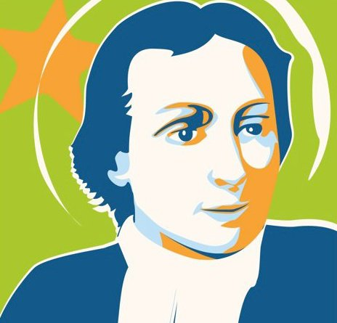

SAN JUAN BAUTISTA DE LA SALLE nos dice…
MEDITACIÓN SAN JUAN BAUTISTA DE LA SALLE (MD 17)
Lo que debe impulsar a un alma verdaderamente entregada a Dios a estar siempre preparada para la tentación, es que la vida del hombre, dice Job, es tentación; o, según la versión de la Vulgata, combate continuo. (2, 1)
No creáis, pues, dice san Crisóstomo, que cuando sois tentados estáis abandonados de Dios; al contrario, el hecho de que os dé ocasión de combatir y de ejercitaros en la práctica de la virtud y, por este medio, afianzaros en ella, es una de las mayores señales que podéis tener de que Dios vela de manera muy particular por vuestra salvación. (3, 1)
MEDITACIÓ SANT JOAN BAPTISTA DE LA SALLE (MD 17)
El que ha d'impulsar a una ànima veritablement entregada a Déu a estar sempre preparada per a la temptació, és que la vida de l'home, diu Job, és temptació; o, segons la versió de la Vulgata, combat continu. (2, 1)
No cregueu, doncs, diu sant Crisòstom, que quan sou temptats esteu abandonats de Déu; al contrari, el fet que vos done ocasió de combatre i de exercitar-vos en la pràctica de la virtut i, per aquest mitjà, refermar- vos en ella, és una de les senyals que podeu tenir que Déu vetlla de manera molt particular per la vostra salvació. (3, 1)

Slide 14



ES TIEMPO DE CAMBIAR (JUANES)
Trabajamos como dos locomotoras a todo vapor
Y olvidamos que el amor es más fuerte que el dolor
que envenena la razón (oooo!)
somos víctimas así, de nuestra propia tonta creación
y olvidamos que el amor es más fuerte que el dolor,
que una llaga en tu interior
dos hermanos ya no se deben de pelear
es momento de recapacitar
es tiempo de cambiar is time to change
es tiempo de cambiar is time to change
es tiempo de saber pedir perdón
es tiempo de cambiar en la mente de todos
el odio por amor
is time ti change

Slide 15

JUEVES MOMENTO
LA ACTIVIDAD DE ESTE JUEVES ESTÁ EN UN PPT APARTE
Es un ejercicio de respiración con dos frases:
                YO QUIERO CAMBIAR
                YO HE CAMBIADO
    HAY QUE PASARLO MANUALMENTE

Slide 16
IDEAS PARA EL COMENTARIO CON LOS ALUMNOS
(05 DE MARZO 2017) I DOMINGO CUARESMA Ciclo A Mt 4,1-11
1º LEEMOS EL EVANGELIO
[1] Entonces Jesús, movido por el Espíritu, se retiró al desierto para ser tentado por el Diablo. [2] Guardó un ayuno de cuarenta días con sus noches y al final sintió hambre. [3] Se acercó el Tentador y le dijo: ---Si eres Hijo de Dios, di que estas piedras se conviertan en pan. [4] Él contestó: ---Está escrito: No sólo de pan vive el hombre, sino de toda palabra que sale de la boca de Dios. [5] Luego el Diablo se lo llevó a la Ciudad Santa, lo colocó en el alero del templo [6] y le dijo: ---Si eres Hijo de Dios, tírate abajo, pues está escrito: Ha dado órdenes a sus ángeles acerca de ti; te llevarán en sus palmas para que tu pie no tropiece en la piedra. [7] Jesús respondió: ---También está escrito: No pondrás a prueba al Señor, tu Dios. [8] De nuevo se lo llevó el Diablo a una montaña altísima y le mostró todos los reinos del mundo en su esplendor, [9] y le dijo: ---Todo esto te lo daré si postrado me rindes homenaje. [10] Entonces Jesús le replicó: ---¡Aléjate, Satanás! Que está escrito: Al Señor tu Dios adorarás, a él sólo darás culto. [11] Al punto lo dejó el Diablo y unos ángeles vinieron a servirle.

Slide 17
2º SUGERENCIAS PARA EL COMENTARIO CON LOS ALUMNOS
¿Quién no ha caído alguna vez en una tentación?.
La verdad es que somos débiles y las tentaciones nos hacen caer.
ES BUENO TENER TENTACIONES, porque nos recuerdan que somos débiles, que necesitamos mejorar, QUE NO SOMOS PERFECTOS.
NO TODO SE PUEDE MEJORAR DE GOLPE.
Hasta Jesús tuvo tentaciones pero su ACTITUD FUE FUERTE, no se dejó arrastrar sino que LAS SUPERÓ, fue tentado en el poder, en lo material,… PERO NO SE DEJÓ CONVENCER, FUE FUERTE.
Menos mal que tenemos tiempos como la CUARESMA PARA PENSAR EN NOSOTROS Y MEJORARNOS.
Y TÚ: ¿qué tentación deberías vencer para ser mejor estudiante? ¿en qué te apoyas: la constancia o ya lo haré? ¿a qué das importancia: a la organización y llevarlo todo al día o la tentación de dejarlo para el último momento?
RECUERDA LA VIDA TENDRÁ ÉXITO,
SI APRENDEMOS A EQUILIBRAR NUESTRAS TENTACIONES
HACIA EL ESFUERZO DE SUPERARNOS

Slide 18
3.- OTROS RECURSOS
https://www.youtube.com/watch?v=bBbJuLKGbWA
VIDEO DEL EVANGELIO. VERBO DIVINO.
http://www.pastoralsj.org/
http://www.feadulta.com/es/

Slide 19


Slide 20


Slide 21
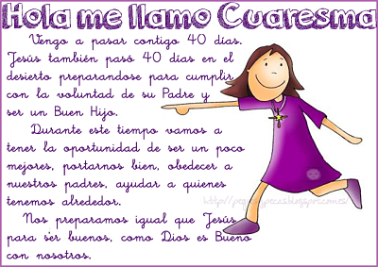

Slide 22


